Slide 1

苏教版 数学 五年级 下册
5
分数加法和减法
异分母分数加减法
情境导入
探究新知
课堂练习
课堂小结
课后作业
WWW.PPT818.COM

Slide 2

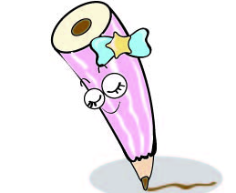
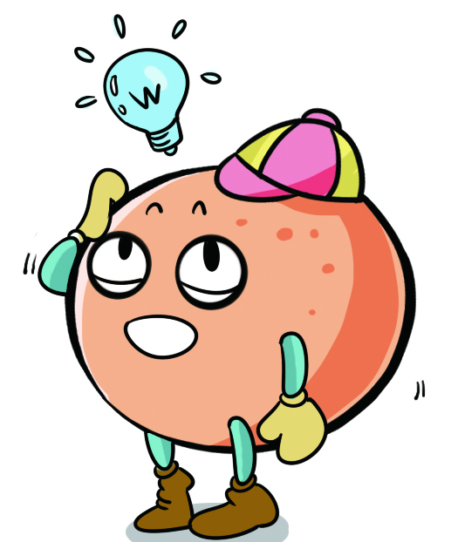

情境导入
同分母分数加、减法怎样计算？如： +
同分母分数加、减法，分母不变，分子相加减。 + =
返回

Slide 3



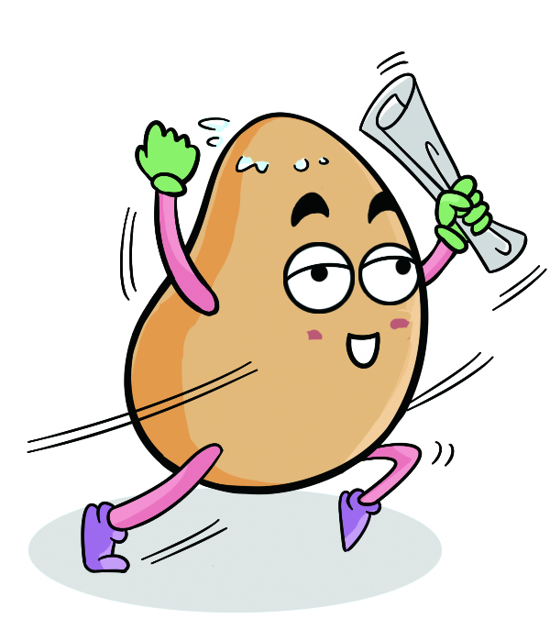
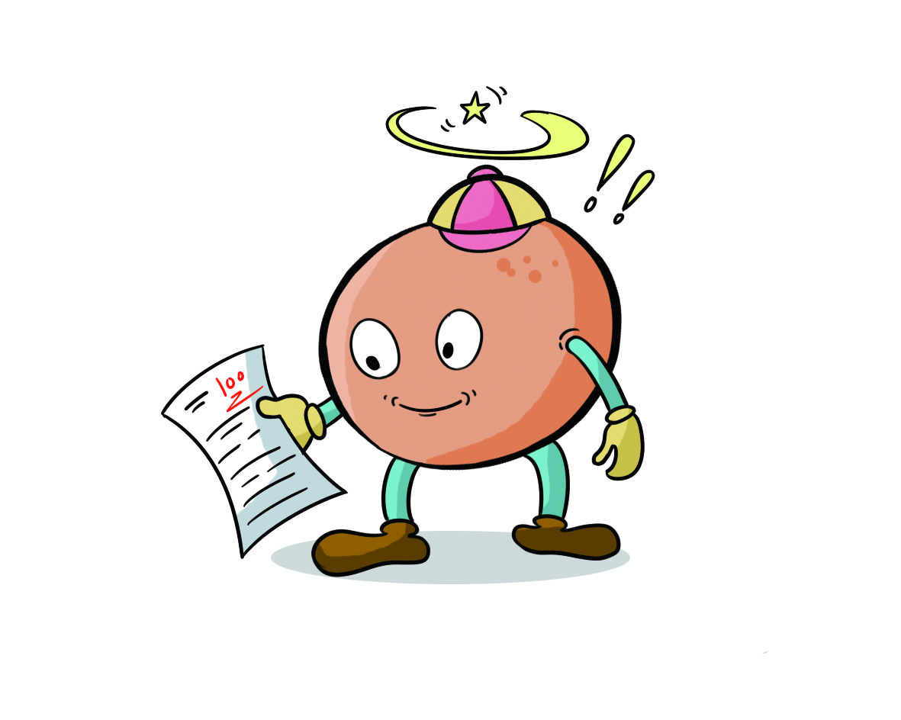
明桥小学有一块长方形试验田，其中 种黄瓜， 种番茄。黄瓜和番茄一共占这块地的几分之几？
探究新知
例 1
分母不同，就是分数单位不同，不能直接相加。
用纸折一折，再涂色看一看。
可以先通分，化成同分母分数后再计算。
返回

Slide 4

明桥小学有一块长方形试验田，其中 种黄瓜， 种番茄。黄瓜和番茄一共占这块地的几分之几？
2
1
3
4
4
4
答：一共占这块地的 。
返回

Slide 5

计算下面各题，得到的结果能约分的要约分。
验算：
验算：
你会验算吗？
返回

Slide 6

计算异分母分数加、减法要注意什么？
计算异分母加、减法时，要先通分再计算，计算结果能约分的要约成最简分数；验算时，通常可以利用加、减法的关系进行验算。
返回

Slide 7

课堂练习
1.
返回

Slide 8
2．一台拖拉机耕一块地，上午耕了 公顷，下午比上
午多耕了 公顷。下午耕地多少公顷？
答：下午耕地 公顷。
返回

Slide 9

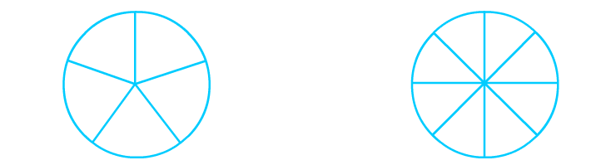
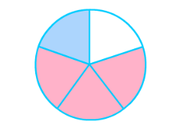
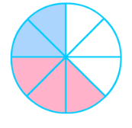
3.先在算式下面的图形中涂一涂，再写出得数。
4
5
5
8
=
=
返回

Slide 10
4.
+ + + +
- - - -
返回

Slide 11
5.地球的表面大部分 海洋覆盖。太平洋大约占地球表面的 ，大西洋大约占地球表面的 。这两大洋的面积一共占地球表面的几分之几？
答：这两大洋的面积一共占地球表面的 。
返回

Slide 12
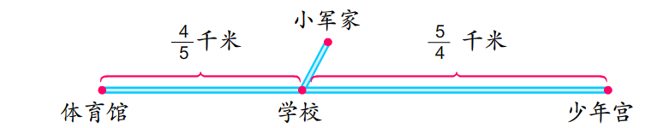
6.
（1）从体育馆到少年宫一共要走多少千米？
（千米）
答：从体育馆到少年宫一共要走 千米。
返回

Slide 13
6.
（2）从学校到体育馆比从学校到少年宫近多少千米？
（千米）
答：从体育馆到少年宫一共要走 千米。
返回

Slide 14

课堂小结
这节课你们都学会了哪些知识？
我学会了异分母分数加、减法。
计算异分母加、减法时，要先通分再计算，计算结果能约分的要约成最简分数；计算后要自觉验算。
返回

Slide 15


课后作业
补充习题：
对应练习
返回

